Slide 1
進捗報告 6月14日
柴崎 陸

Slide 2
目次
原理
DNN-HMMハイブリッドシステム
DNN-HMMの実装
今後の展望

Slide 3
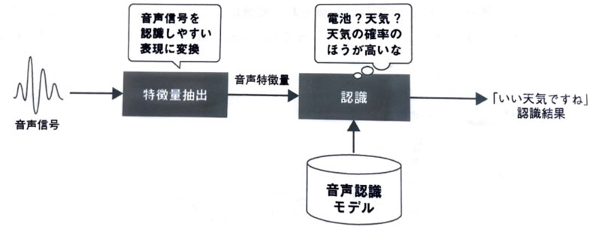
1. 原理ー背景
音声認識とは、人間が話した言葉を解析し、文字(テキスト)に変換する技術
特徴量抽出・・・離散フーリエ変換
認識・・・データを用いて機械に音声と文字列の対応関係を学習させる
引用元: 高島遼一, “Pythonで学ぶ音声認識”, 株式会社インプレス, p12

Slide 4
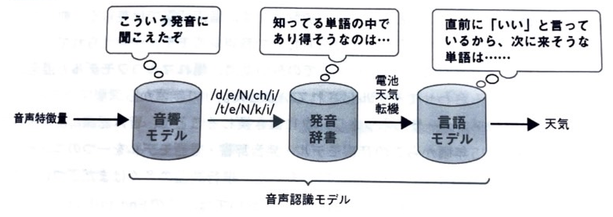
1. 原理ー背景
音声認識モデルとは、認識のところで機械に学習させる、入力音声から各認識結果候補の確率を計算するための規則
音響モデル・・・音声特徴量と音素列の間の確率(音素ごとの確率)を計算
発話辞書・・・音素列と単語の対応(単語とその発音(音素)が記述されている)を扱うモデル
言語モデル・・・ある単語に対して、その単語が発話される確率
引用元: 高島遼一, “Pythonで学ぶ音声認識”, 株式会社インプレス, p13

Slide 5
1. 原理ー音声認識の変遷
1980年代以前・・・テンプレートマッチング(DPマッチング)
80年代～2010年頃・・・混合正規分布(GMM)と隠れマルコフモデル(HMM)による音声認識
2010年～2015年頃・・・ディープニューラルネットワーク(DNN)とHMM
2015年頃～ ・・・End-to-Endモデル

Slide 6
1. 原理ー音声認識の変遷
1980年代以前・・・テンプレートマッチング(DPマッチング)
80年代～2010年頃・・・混合正規分布(GMM)と隠れマルコフモデル(HMM)による音声認識
2010年～2015年頃・・・ディープニューラルネットワーク(DNN)とHMM
2015年頃～ ・・・End-to-Endモデル

Slide 7
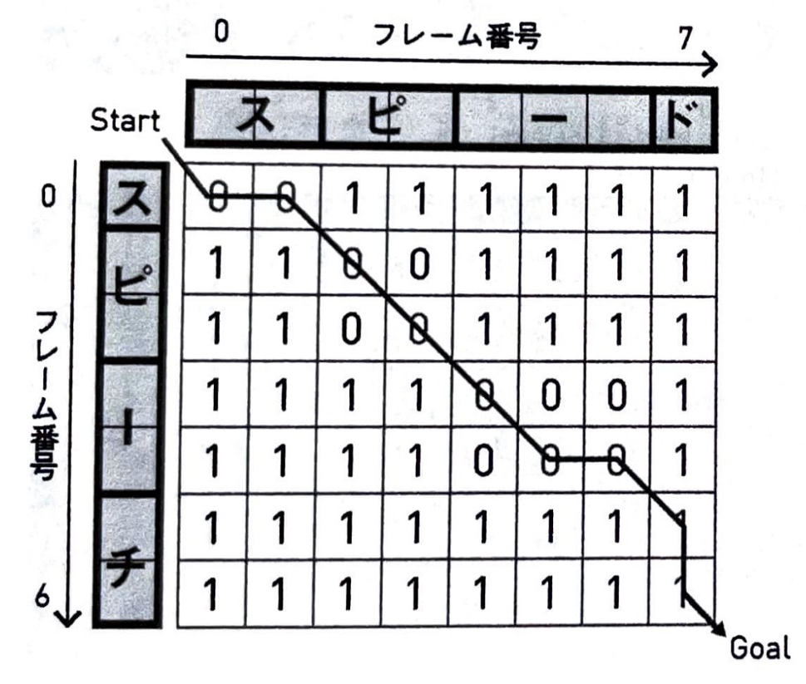
1. 原理ーテンプレートマッチング
テンプレートマッチングとは、音声フレーム間のマッチングを行い、音声同士の対応関係を推定することでパターン認識を行う、最も初歩的な方法である。
この各フレーム間のマッチングを、動的計画法を用いてフレーム同士の距離が最小になるように求めることをDPマッチングと呼ぶ
例、動物の画像のパターン認識
あらかじめ動物(クラス)の画像を用意し、そのクラスの代表画像(テンプレート)を用意
入力画像とテンプレートとの類似度(近さ)を測る
最も近いテンプレートのクラスを出力する
音声のテンプレートマッチングでは、類似度として特徴量のユークリッド距離が用いられる。
引用元: 高島遼一, “Pythonで学ぶ音声認識”, 株式会社インプレス, p94

Slide 8
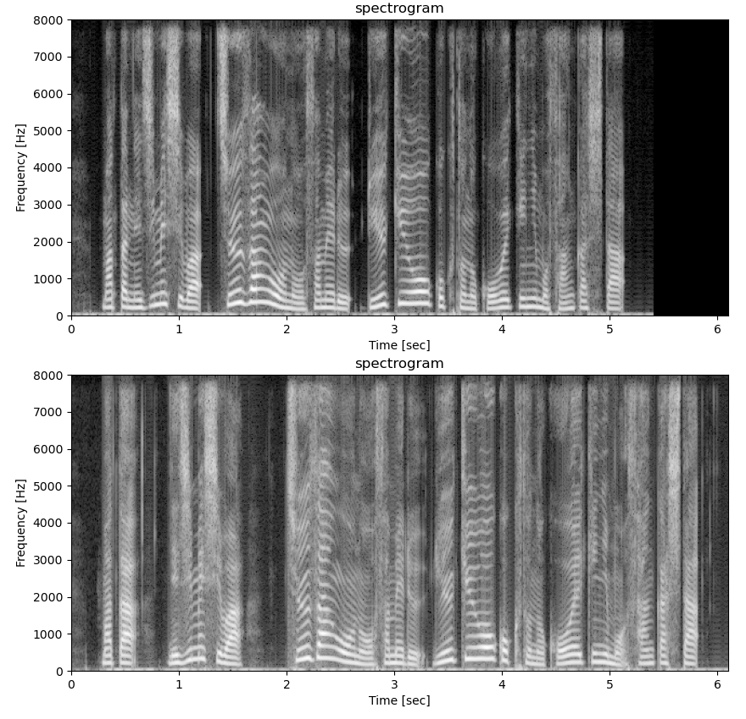

1. 原理ーテンプレートマッチング
音声のテンプレートマッチングでは、類似度は特徴量のユークリッド距離が用いられる。
音声全体の距離を測る場合、フレームごとに距離を測る必要がある。
しかし、多くの場合、比較する音声の長さが異なるために単純なフレームごとの計算では音声同士の距離を測ることができない。(時間的ゆらぎ)
音声同士の近さを測るためには、各音声のどのフレーム同士が対応しているのかが重要
アライメント

Slide 9
1. 原理ー音声認識の変遷
1980年代以前・・・テンプレートマッチング(DPマッチング)
80年代～2010年頃・・・混合正規分布(GMM)と隠れマルコフモデル(HMM)による音声認識
2010年～2015年頃・・・ディープニューラルネットワーク(DNN)とHMM
2015年頃～ ・・・End-to-Endモデル

Slide 10
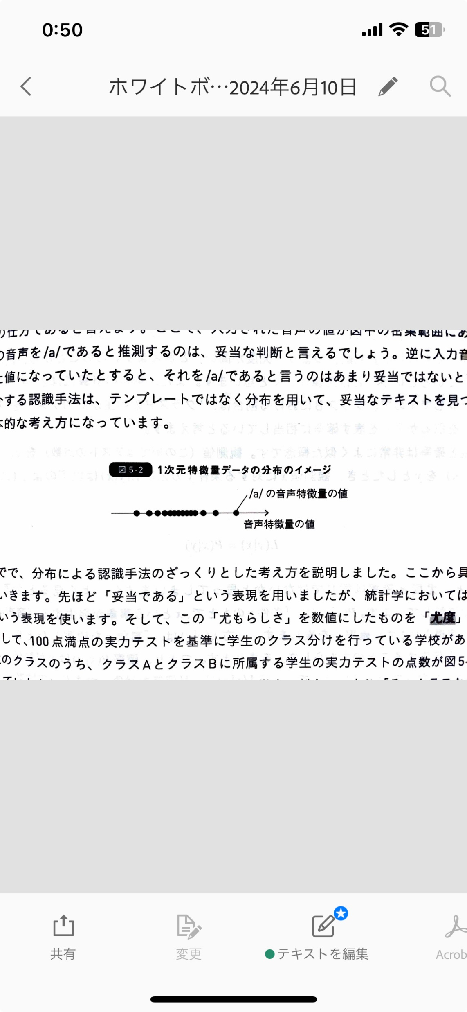
1. 原理ー分布と尤度
音声には、同じ発話内容でも全体の長さやスピードが変動する「時間的ゆらぎ」が問題
↓
解決手段として、DPマッチング
しかし、これには以下の2つの実用上の問題がある。
テンプレートが存在する発話内容しか認識できない
音のばらつき(バリエーション)への対応が難しい
同じ「あ(/a/)」という音声でも話す人によって音は異なる
バリエーションの表現能力が乏しいテンプレートに代わる「分布」と「尤度」
例、/a/の分布による音声認識
音声にはばらつきはあるが、同じ/a/ならある程度似通った値になるはず。
つまり、入力された音声の値が、図の密集集団(分布)にあったとすると、その音声を/a/であると判断するのが妥当(尤度、尤もらしさ)

Slide 11
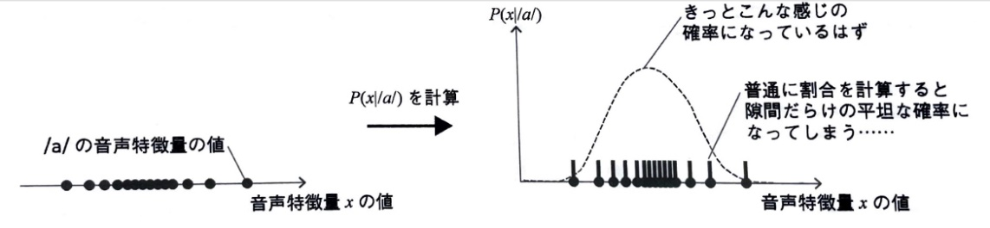
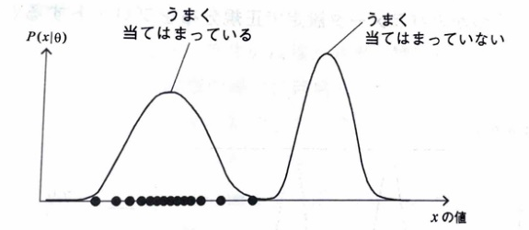

1. 原理ー分布と尤度
バリエーションの表現能力が乏しいテンプレートに代わる「分布」と「尤度」
しかし、同じ値を持つサンプルをカウントして確率を計算しても、そもそも同じ値がないため平坦になってしまう。
音声認識では、値が集中している範囲では確率が高く、離れるにつれて確率が低くなる、右図の点線のような関数のほうが良い。
確率の分布を適当に用意し、それに当てはめて近似して考える。当てはめる分布を確率密度関数といい、代表的なものに正規分布がある。
確率密度関数$P\left(x | θ\right) (θ=\left\{μ, σ\right\})が$、 $x$が密集しているところで最大になるように$θ$を決めれば良い。
今観測値$x$は分かっていて、推定したいのは$θ$なので、最大化したいのは確率ではなく尤度$L\left(θ | x\right)$
最尤推定法
観測したデータ$x$がパラメータ$θ$の正規分布に従うと仮定することの尤もらしさ
引用元: 高島遼一, “Pythonで学ぶ音声認識”, 株式会社インプレス, p114

Slide 12
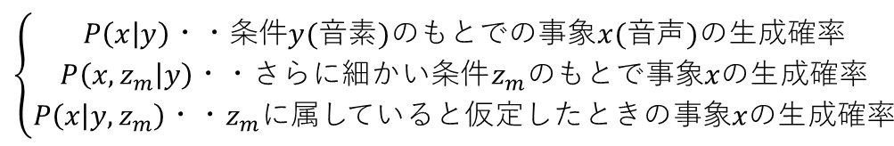
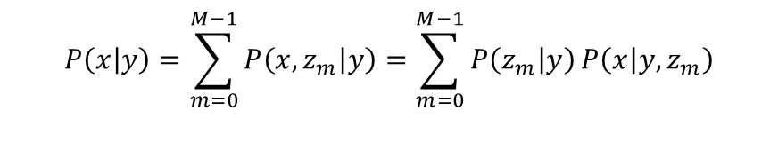
1. 原理ー混合正規分布(GMM)
確率$P\left(x | θ\right) (θ=\left\{μ, σ\right\})が$最大になるように$θ$を決めれば良い。
以前のDPマッチングでは、音のバリエーションに対応するのが難しかったが、最尤推定法に$より求まった、μ$(平均)と$σ$(分散)の2つのパラメータで良い。
しかし、あくまでも分布に近似しているだけなので、近似誤差が生まれる。
複数の正規分布を組み合わせた混合正規分布(GMM)で表す
まず前提として、分布を変える要因となる$M$個の細かい条件$z_{0}\sim z_{M−1}を$設定すると、 $P\left(x | y\right)$は
$$P\left(x | y\right)=\sum_{m=0}^{M−1}{P\left(x, z_{m} | y\right)}=\sum_{m=0}^{M−1}{P\left(z_{m} | y\right)}P\left(x | y,z_{m}\right)$$
$$\left\{\begin{aligned}P\left(x | y\right)・・条件y(音素)のもとでの事象x(音声)の生成確率 \\ P\left(x, z_{m} | y\right)・・さらに細かい条件z_{m}のもとで事象xの生成確率 \\ P\left(x | y,z_{m}\right)・・z_{m}に属していると仮定したときの事象xの生成確率\end{aligned}\right.$$
・・(1)
ここで$、P\left(z_{m} | y\right)はz_{m}$の事前確率(事前に知っている情報)で、 $xが$どの$z_{m}$に属しているかわからないため、重みづけした和をとる

Slide 13
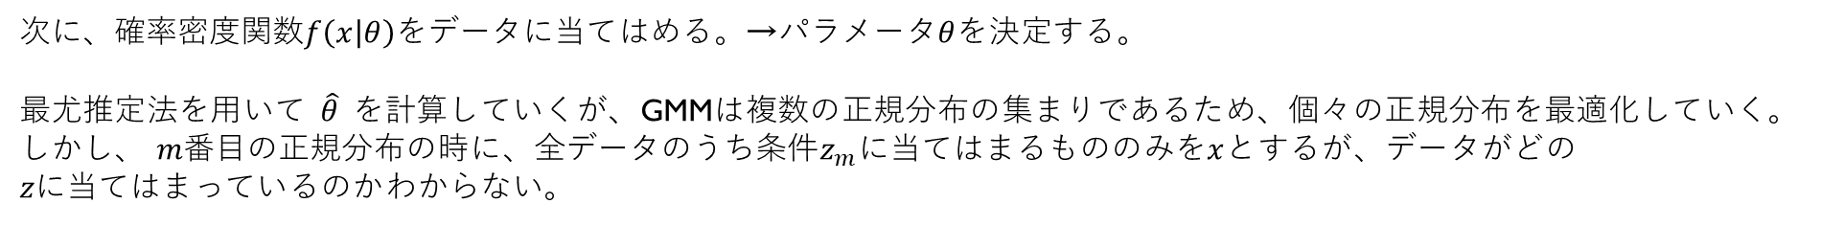
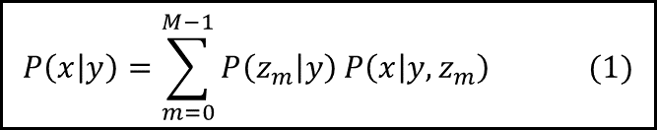
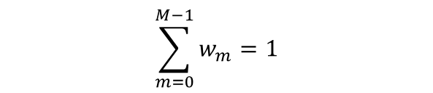
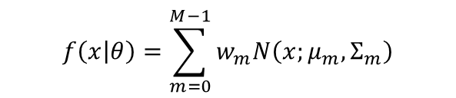
$$P\left(x | y\right)=\sum_{m=0}^{M−1}{P\left(z_{m} | y\right)}P\left(x | y,z_{m}\right) (1)$$
1. 原理ー混合正規分布(GMM)
GMMは、式1における$P\left(x | y,z_{m}\right)$が$z_{m}$ごとに異なる正規分布で定義される。
$m$番目の要素の平均値を$μ_{m}、$分散を$Σ_{m}$とし、その時の多変量正規分布を$N\left(x;μ_{m},Σ_{m}\right)とすると、$GMMは、
$$f\left(x | θ\right)=\sum_{m=0}^{M−1}{w_{m}N\left(x;μ_{m},Σ_{m}\right)}$$
$$\sum_{m=0}^{M−1}{w_{m}=1}$$
$w_{m}はm\text{番目の}正規分布\left(混合要素\right)に対する$重み(混合重み)であり、式1に対する$P\left(z_{m} | y\right)$に相当する。また、$θは$GMMのパラメータで、$θ=\left\{w_{m};μ_{m},Σ_{m};(m=0,…,M−1)\right\}で、$ $M$は正規分布の数で、混合数と呼ばれる。
次に、確率密度関数$f\left(x | θ\right)$をデータに当てはめる。→パラメータ$θ$を決定する。
最尤推定法を用いて$\hat{θ}$を計算していくが、GMMは複数の正規分布の集まりであるため、個々の正規分布を最適化していく。しかし、 $m\text{番目の}正規分布の時に$、全データのうち$条件z_{m}$に当てはまるもののみを$x$とするが、データがどの$zに当てはまっているのか$わからない。

Slide 14
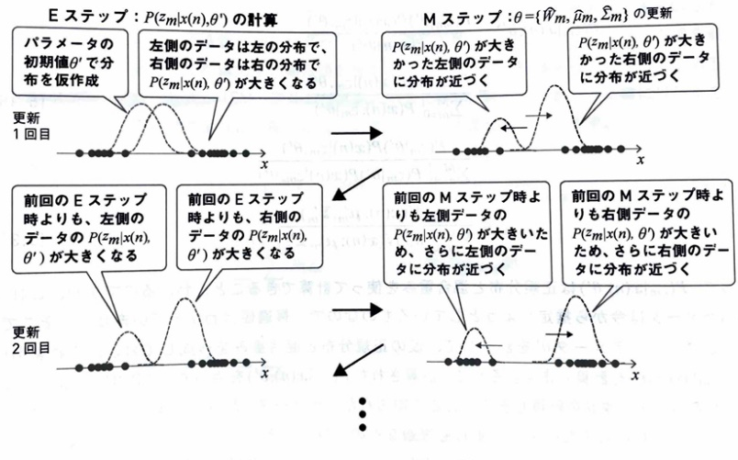
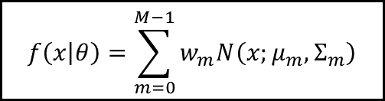
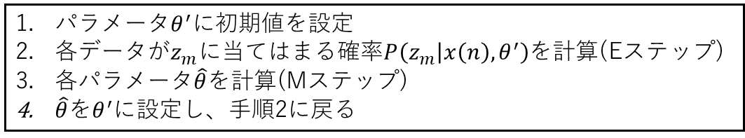
$$f\left(x | θ\right)=\sum_{m=0}^{M−1}{w_{m}N\left(x;μ_{m},Σ_{m}\right)}$$
1. 原理ー混合正規分布(GMM)
$m\text{番目の}正規分布の時に$、全データのうち$条件z_{m}$に当てはまるもののみを$x$とするが、データがどの$zに当てはまっているのか$わからない。
$z_{m}$に当てはまっているデータのみを抽出できない。
そこで、個々の正規分布を独立に尤度を最大化するのではなく、データのすべての振り分けパターンと確率を考慮して、GMM($f\left(x | θ\right)$)全体の尤度の最大化を図る。→EMアルゴリズム
EMアルゴリズムによるGMMの最適化方法
パラメータ$θ^{′}に$初期値を設定
各データが$z_{m}$に当てはまる確率$P\left(z_{m} | x\left(n\right), θ^{′}\right)$を計算(Eステップ)
各パラメータ$\hat{θ}$を計算(Mステップ)
$\hat{θ}$を$θ^{′}$に設定し、手順2に戻る
このように、パラメータの推定を繰り返し行っていくことで最適化を行う
引用元: 高島遼一, “Pythonで学ぶ音声認識”, 株式会社インプレス, p124

Slide 15
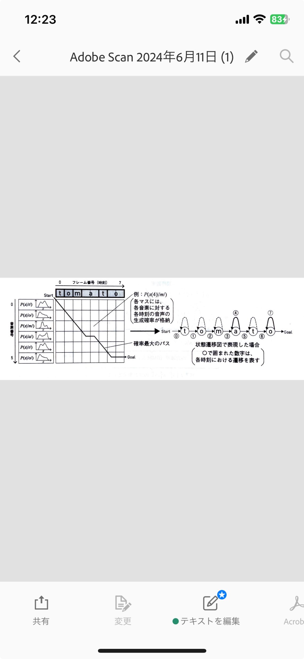
1. 原理ー隠れマルコフモデル(HMM)
GMMでは、ある時刻の音が/a/にどれだけ近いかといった、ある時間のみの尤度であり、音声全体に対しての「こんにちは」の尤度を測るような音声認識に必要な計算ができない
DPマッチングの考え方にならい、音声の時刻と音素の対応(アライメント)を推定しながら、音素ごとに対応した分布で確率を測ることができれば、分布を使って音声認識ができるのでは
隠れマルコフモデル(HMM)
以前のDPマッチングでは、各フレーム間のマッチングを、動的計画法を用いてフレーム同士の距離が最小になるように求めていた。
しかし、、
HMMでは、フレーム系列と、音素順に並んだ分布の系列で比較し、フレームの音声の生成確率が最大となるように求める。
引用元: 高島遼一, “Pythonで学ぶ音声認識”, 株式会社インプレス, p127

Slide 16
1. 原理ー隠れマルコフモデル(HMM)
確率最大のパスは、右図のような状態遷移図で書くこともできる。
HMMはこの状態遷移モデルで表現され、このような一方向の状態遷移を行うHMMを、
left-to-right HMMと呼ぶ
音素一つ一つが状態という形で表現されているが、音素一つの中に複数の状態を定義できる。(音素が始まった直後、継続中、終わる直前の3つなど)
このように、観測された音声の背後に「状態」という概念が隠れているという考えに基づいたモデルであることから、「隠れ」マルコフモデルと呼ばれる。
引用元: 高島遼一, “Pythonで学ぶ音声認識”, 株式会社インプレス, p127

Slide 17
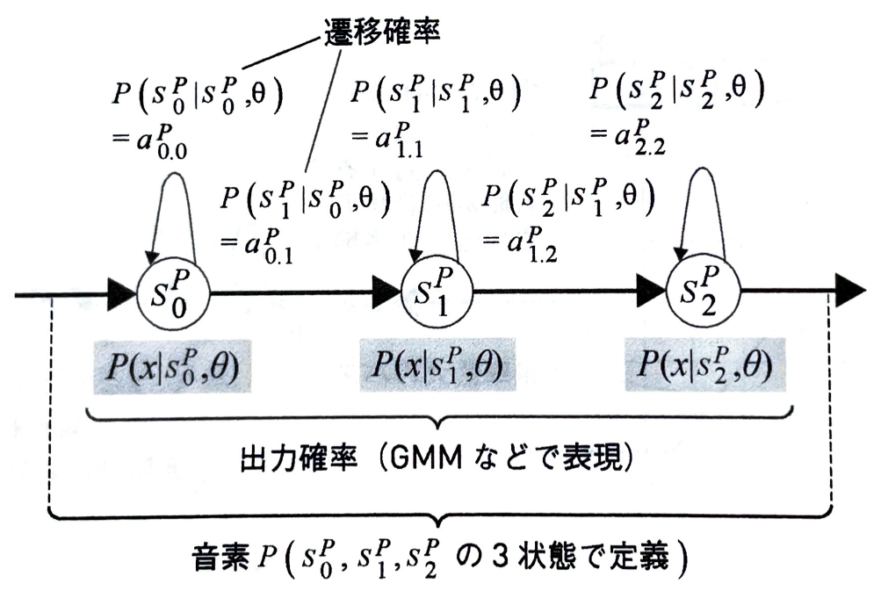
1. 原理ーGMM-HMM
ある音素pについて、3状態のleft-to-right HMMで表現したものを右図に示す。
各状態にはGMMが定義されており、それにより音声の生成確率が計算される。この確率値のことを「出力確率」と呼ぶ。
このように、各状態における出力確率がGMMでモデル化されているものを、GMM-HMMと呼ぶ。
音声認識モデルの中でも音響モデル
右図は、ある音素pの中の状態のみしか考慮されていない。
全体だと？
GMMのみでは、入力された音声系列xに当てはまる音素の分布を最適化していたが、
GMM-HMMでは各音素の中に状態が複数あるため、xに当てはまる音素と状態の分布を最適化する必要がある。
GMMのパラメータ推定法(EMアルゴリズム)と同様に、仮のパラメータ$θ^{′}$を決め、各確率の計算とパラメータ$θ$の更新を交互に行うと、状態数が多いため時間がかかってしまう
引用元: 高島遼一, “Pythonで学ぶ音声認識”, 株式会社インプレス, p128

Slide 18
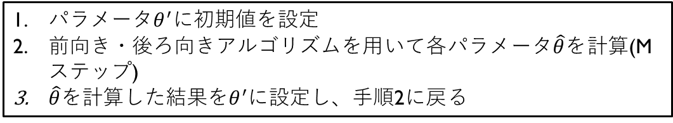
1. 原理ーGMM-HMM
GMMのパラメータ推定法(EMアルゴリズム)と同様に、仮のパラメータ$θ^{′}$を決め、各確率の計算とパラメータ$θ$の更新を交互に行うと、状態数が多いため時間がかかってしまう
前向き・後ろ向きアルゴリズム
前の計算結果を利用しながら逐次的に計算するため効率的
GMM-HMMの学習手順(バウムウェルチアルゴリズム)
パラメータ$θ^{′}に$初期値を設定
前向き・後ろ向きアルゴリズムを用いて各パラメータ$\hat{θ}$を計算(Mステップ)
$\hat{θ}$を計算した結果を$θ^{′}$に設定し、手順2に戻る
バウムウェルチアルゴリズムは、GMMのEMアルゴリズムと基本的には同じため、すべての振り分けパターンと確率を考慮して尤度を最大化するように計算している。
しかし、すべての遷移パスではなく、最も確率の高いパスだけを計算し、そのパス上だけでの尤度を最大化するビタビアルゴリズムというものもある。
近似で計算しているため、バウムウェルチアルゴリズムよりも高速なため、こちらが用いられることもある

Slide 19
1. 原理ー音声認識の変遷
1980年代以前・・・テンプレートマッチング(DPマッチング)
80年代～2010年頃・・・混合正規分布(GMM)と隠れマルコフモデル(HMM)による音声認識
2010年～2015年頃・・・ディープニューラルネットワーク(DNN)とHMM
2015年頃～ ・・・End-to-Endモデル

Slide 20
目次
原理
DNN-HMMハイブリッドシステム
DNN-HMMの実装

Slide 21
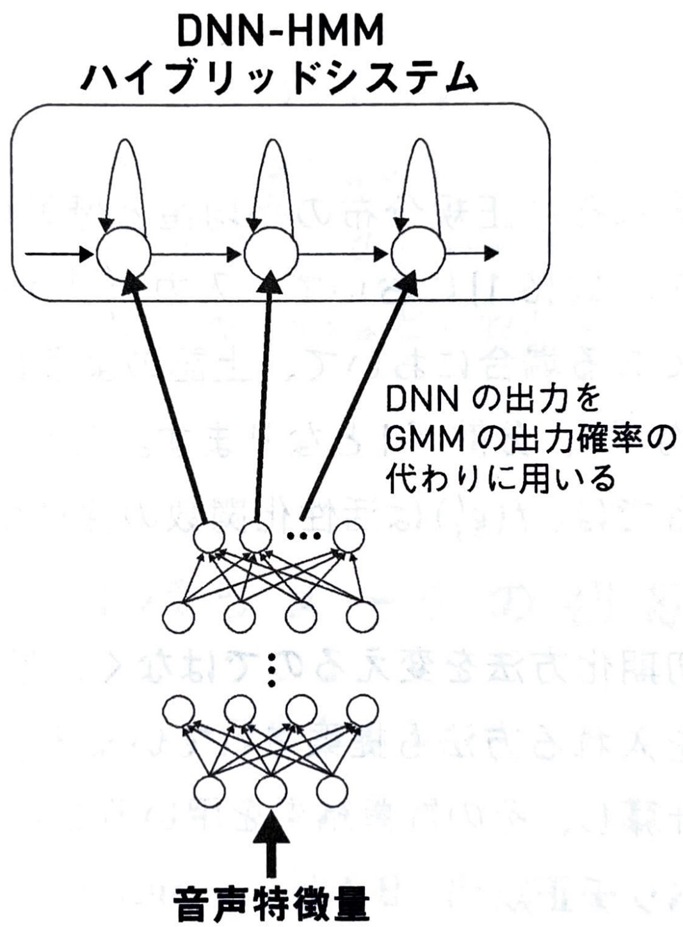
2. DNN-HMMハイブリッドシステム
DNN-HMMハイブリッドシステムとは、GMM-HMMにおいて各状態の出力確率の計算部分をGMMの代わりにDNNにさせるもの
DNNの入力には、音声特徴量にスプライシング処理を行ったものを使用する
前後のフレームの特徴量をつなぎ合わせる
前後のフレームを考慮した音声変化の情報も得られるため音声認識性能が向上
出力については、一般にHMMでは出力確率は$P(x\left(n\right)|s_{j}^{P})$と尤度の状態で表されるため、DNNで計算した出力確率$P(s_{j}^{P}|x\left(n\right))$をベイズの定理を用いて尤度の形に変換する。
このような形で、DNN-HMMは学習と音声認識を行っていく
引用元: 高島遼一, “Pythonで学ぶ音声認識”, 株式会社インプレス, p220

Slide 22
目次
原理
DNN-HMMハイブリッドシステム
DNN-HMMの実装

Slide 23
3. DNN-HMMの実装
一つ、二つ、・・・、とお、の10単語の孤立単語音声認識をPytorchを用いて、以下の流れで行う。
状態アライメントの推定(DNNの正解ラベル作成)
DNNの学習
評価データの特徴量抽出
DNN-HMMでの孤立単語音声認識
1. 状態アライメントの推定(DNNの正解ラベル作成)
DNNには各フレームの音声特徴量が入力され、そのフレームにおけるHMM状態の事後確率が出力される。
そのため、学習のための正解ラベルとして、学習データの各フレームがどのHMM状態に属しているかの情報が必要
アライメントを推定することで得られる
HMMではフレームごとに属する音素番号(音素アライメント)を出力していたのに対し、DNNの正解ラベルには、フレームごとに属する音素番号と状態番号(状態アライメント)を推定する。
出力ノードの番号となる

Slide 24
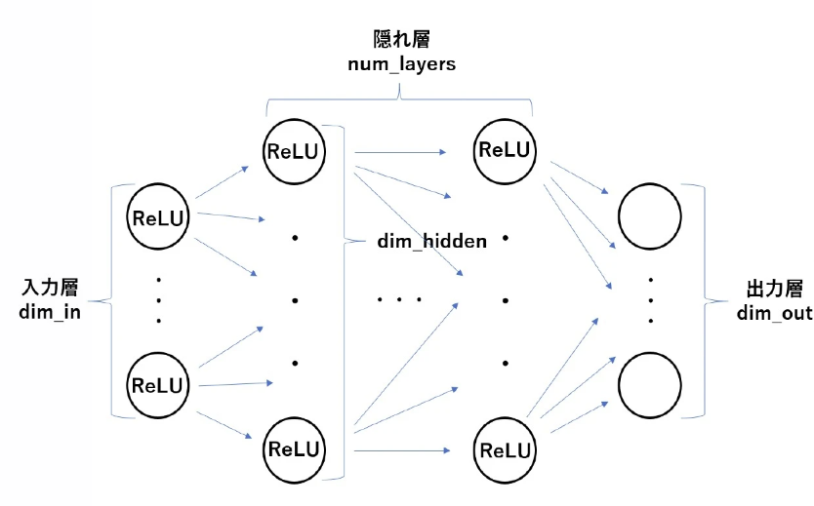
3. DNN-HMMの実装
2. DNNの学習
Pytorchを用いた基本的な学習手順として、まずはDatasetクラスとDNNモデルクラスの定義を行う必要がある。
Datasetクラスでは、__len__(self)と__getitem__(self, idx)の2つの関数を定義する。
__len__(self)・・データセット内の総サンプル数を返す
__getitem__(self, idx)・・引数”idx”で指定された番号のデータサンプルを返す
DNNモデルクラスでは、右図のようなモデルを作成した。
dim_in = 13 * 11
dim_hidden = 1024
dim_out = 35 * 5
num_layers = 4
重みパラメータの初期値には、LeCunの初期値を用いる。
引用元 :【Pythonで学ぶ音声認識】第6章：DNN-HNNによる音声認識(6.4節), “https://www.docswell.com/s/kyoto-kaira/K7VDR7-2023-12-07-153733#p7”

Slide 25
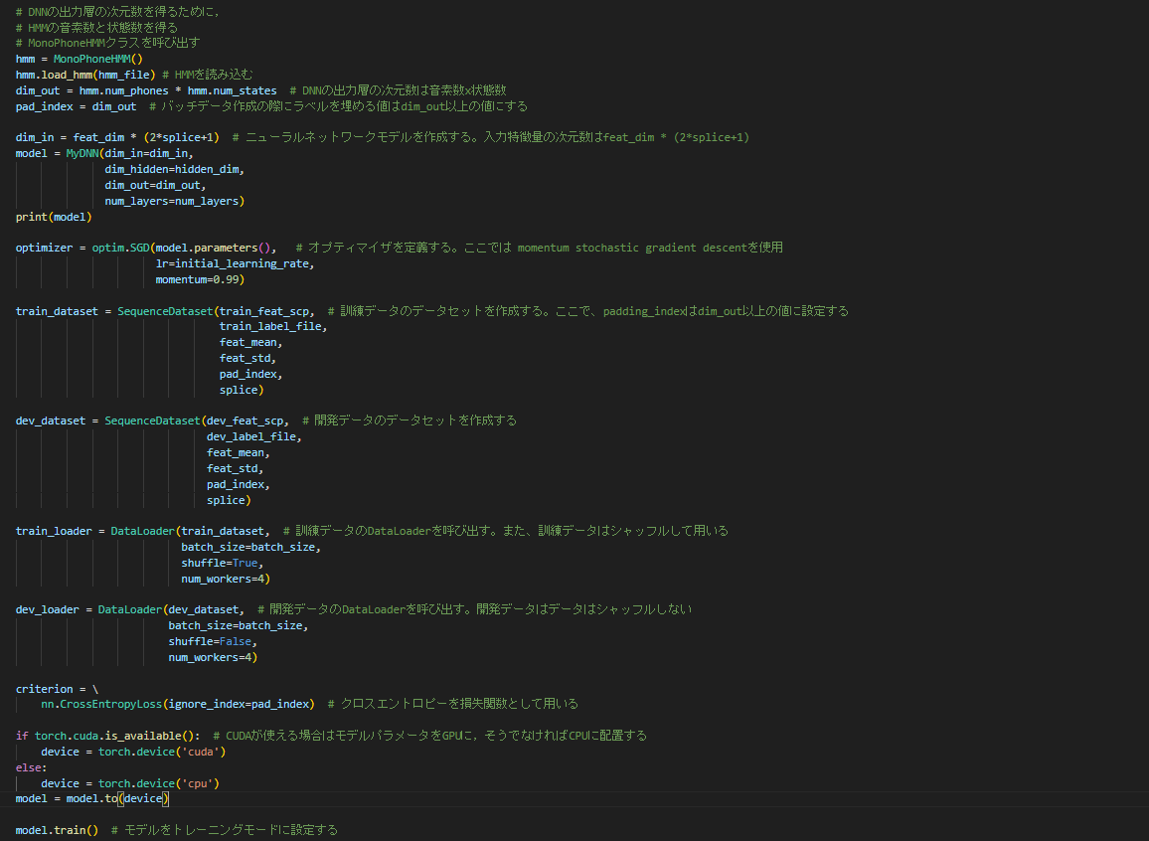
3. DNN-HMMの実装
2. DNNの学習
また、オプティマイザをモメンタムSGD、損失関数にはクロスエントロピーを用いた。
勾配が急に変化してもパラメータの更新時に過敏に更新されないようにした(モメンタム)確率的勾配降下法(SGD)

Slide 26
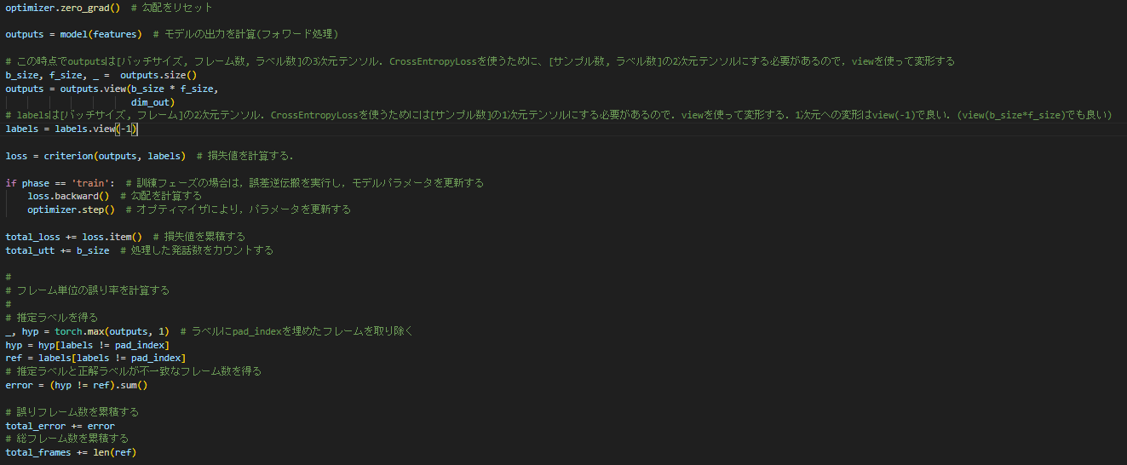
3. DNN-HMMの実装
2. DNNの学習
損失の計算、パラメータの更新

Slide 27
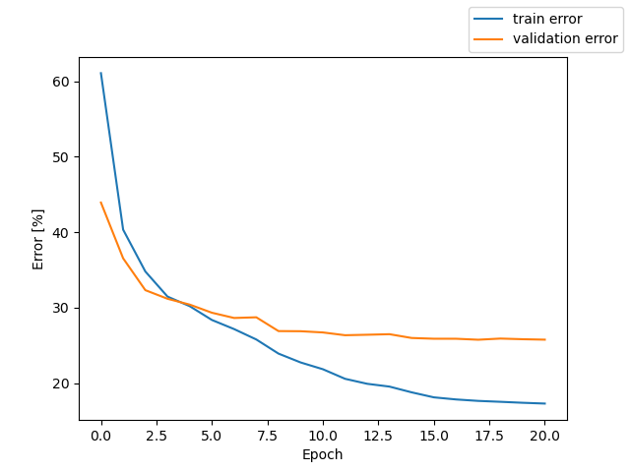
3. DNN-HMMの実装
2. DNNの学習
損失関数は右図のようになった。
Epoch数が大体4くらいからtrain errorとval errorの差が開いており、過学習の影響が出ていると考えられる。

Slide 28
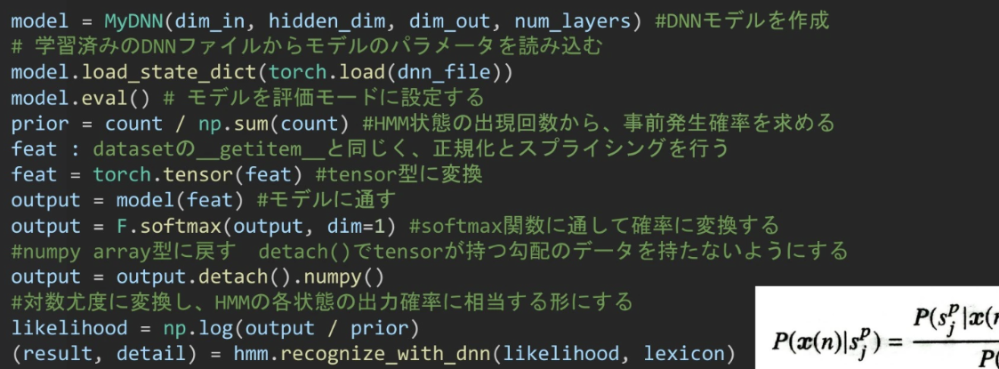
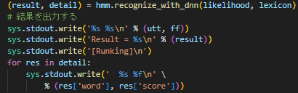
3. DNN-HMMの実装
3. DNN-HMMでの孤立単語音声認識
各状態の出力確率にはDNNで計算したものを用いて、以下のように認識を行った。

Slide 29
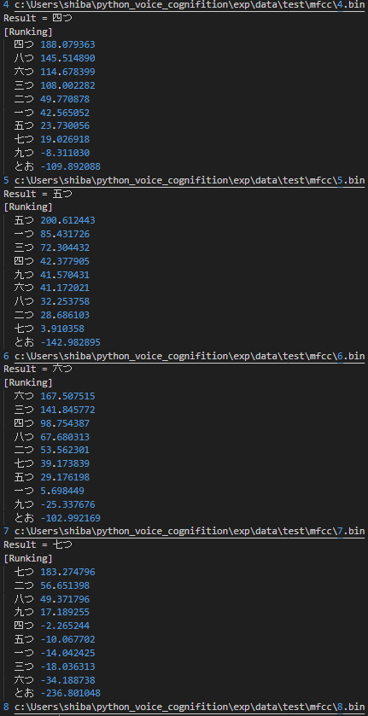
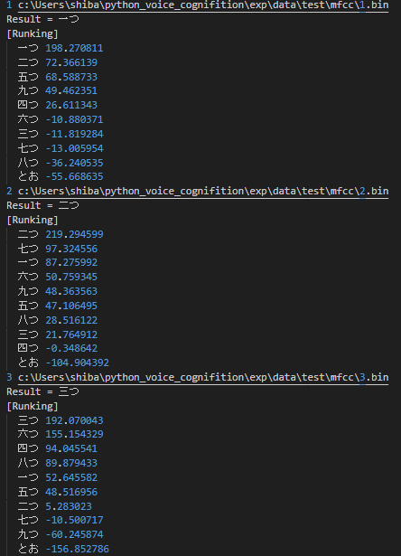
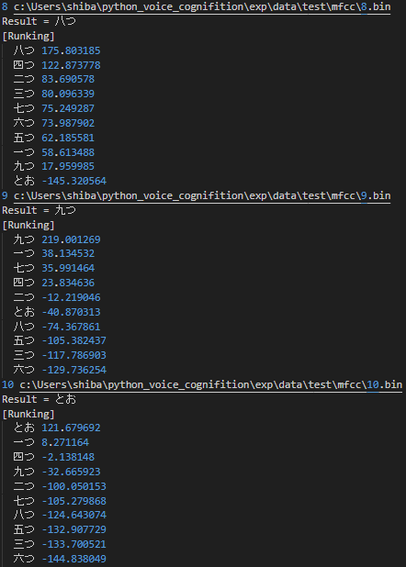
3. DNN-HMMの実装
3. DNN-HMMでの孤立単語音声認識
認識結果を下に示した。

Slide 30
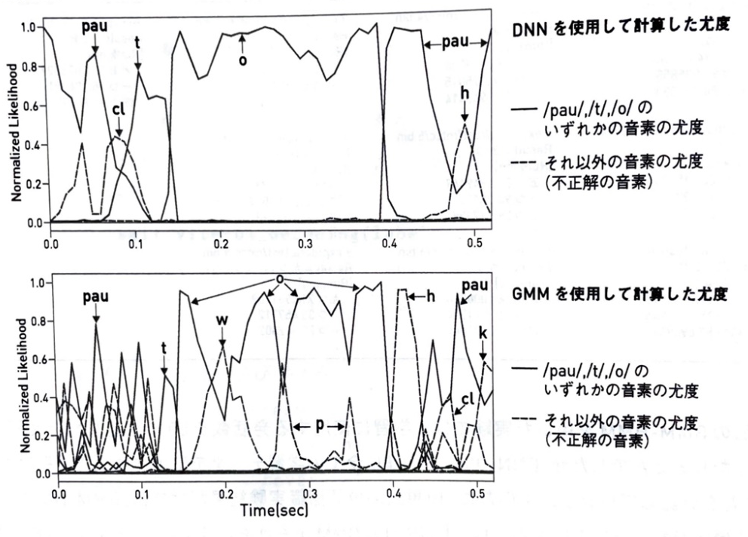
3. DNN-HMMの実装
3. DNN-HMMでの孤立単語音声認識
「とお(/pau/t/o/o/pau/)」の発音についてのDNNとGMMがそれぞれ算出した各音素の尤度を右に示す。
DNNでは、正解の音素の確率がほかの音素の確率より高くなっているのに対して、GMMの算出した尤度は/w/や/p/といった正解以外の音素の尤度も高い値を示してしまっている。
引用元: 高島遼一, “Pythonで学ぶ音声認識”, 株式会社インプレス, p266

Slide 31
4. 今後の展望
今回は、Pythonで学ぶ音声認識の1~6章をやったが、7章のEnd-to-Endモデルの内容に進めていないため、そこを次回までに進める。

